Slide 1
Programação funcional no java 8: Reaprendendo a programar com Lambdas e Streams
Prof. Me. Manoel Campos
Instituto Federal de Educação do Tocantins (IFTO, Campus Palmas)
http://about.me/manoelcampos http://github.com/manoelcampos/programacao-funcional-java

Slide 2
Como processamos dados em uma lista em java?

Slide 3
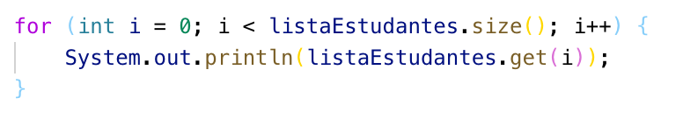
Utilizamos um laço de repetição, certo?

Slide 4
Quais os problemas desta loop?

Slide 5
Este código é simples?

Slide 6
Não, não é!
Isto é simples: x = x + 1;
Aquele loop é apenas familiar
The Art of Simplicity. https://youtu.be/AKwYmCnYD8c

Slide 7
Como podemos simplificar este loop?

Slide 8
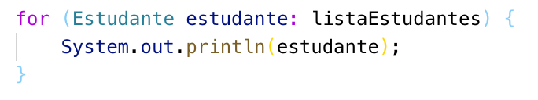
For each

Slide 9
o loop aqui não é o que desejamos fazer de fato.

Slide 10
Ele É apenas um meio para o fim.

Slide 11
Processando uma lista
E se precisarmos obter estatísticas a respeito de alunos em uma lista, como maior nota, menor nota, total por sexo, etc.?

Slide 12
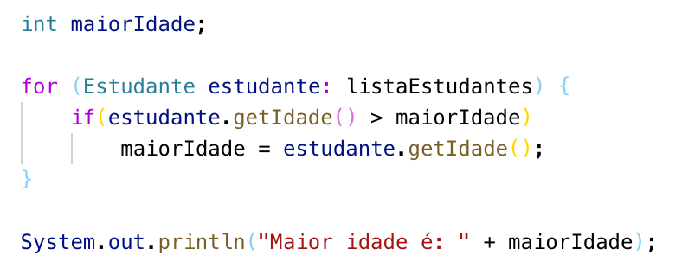
Processando uma lista

Slide 13
O código vai ficando cada vez mais suscetível a erros.

Slide 14
O que há de errado?

Slide 15
Então como fazer melhor?

Slide 16
Acertou quem disse “programação funcional” 😁👏🙌

Slide 17
tópicos
Stream, map (mapToInt, mapToDouble...): média das notas de usuários, maior nota
Filter: conta o total de alunos por sexo (em duas operações)
Maps sucessivos: pegar curso, depois campus e contar o total de campi em que há alunos (de forma distinta)
Filter: obter o curso do aluno e contar quantos estão matriculados em um curso
Map e collect (Collectors.toList): obter lista de alunos de um curso com um determinado código
Method Reference
Agrupando alunos por curso: Collectors.groupingBy
Agrupando e contando: Collectors.groupingBy(Student::getCourse, Collectors.counting())
Concatenando alunos: map e Collectors.joining()
Mostrar relação das entradas e saídas do map no depurador do IntelliJ

Slide 18
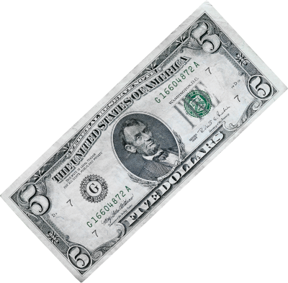

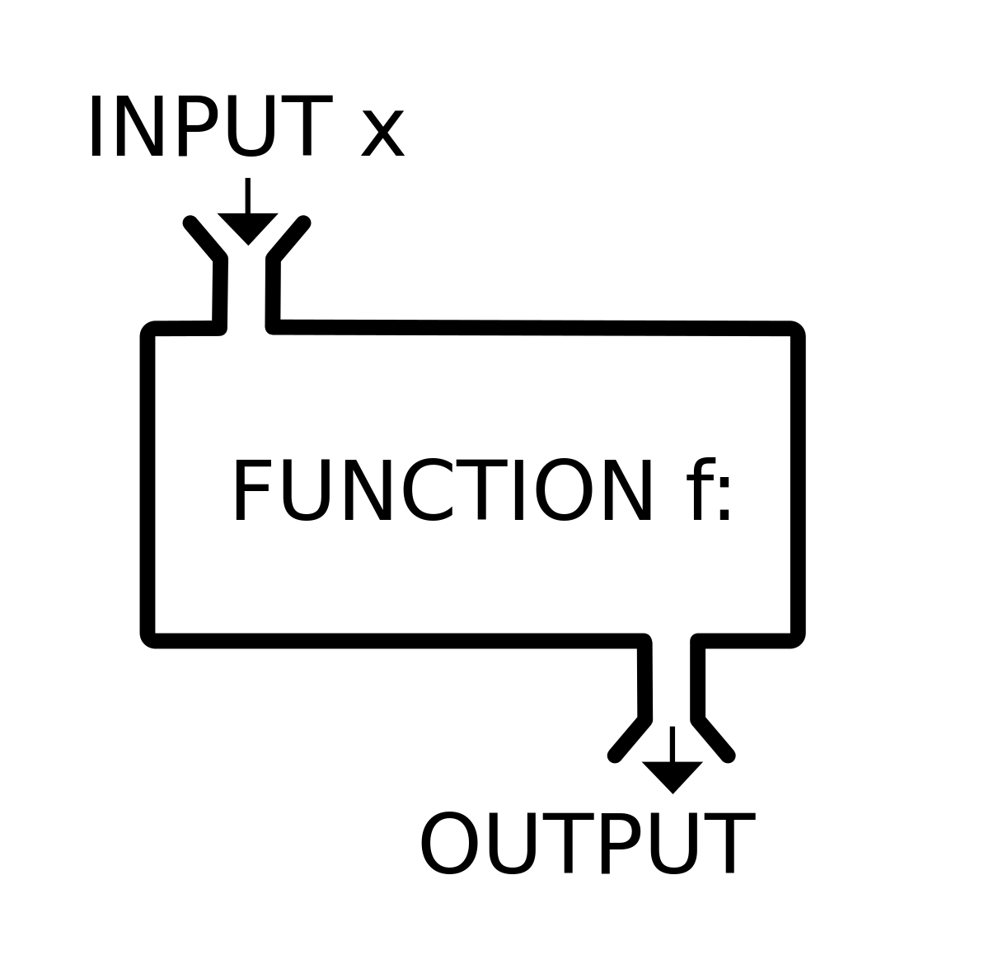
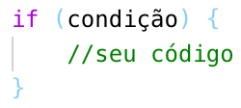


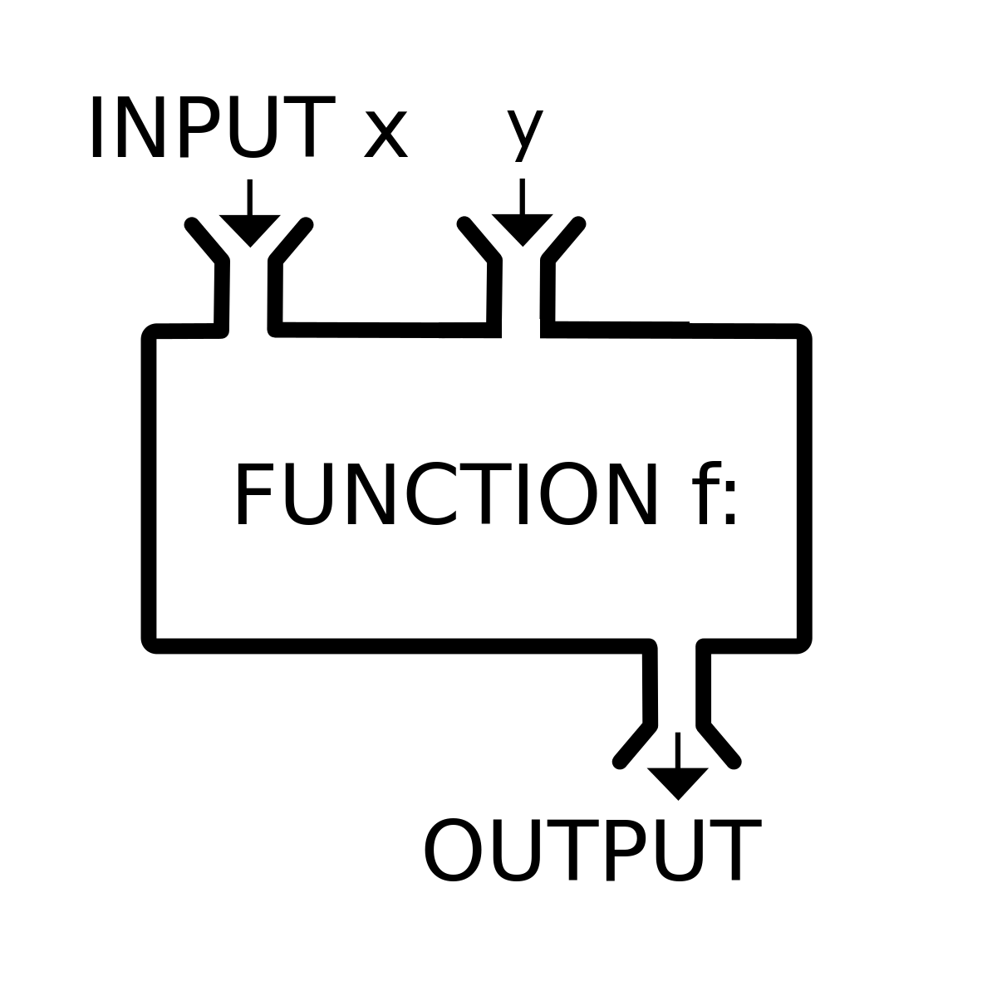
principais Interfaces Funcionais
Consumer (egoísta: recebe algo e não dá nada em troca)
BiConsumer (egoísta: recebe em dobro e não dá nada em troca)
Supplier (altruísta: dá algo sem pedir nada em troca)
Function
BiFunction
Predicate
https://docs.oracle.com/javase/8/docs/api/java/util/function/package-summary.html Imagens: pixabay.com | maxpixel.net | en.wikipedia.org/wiki/Function_(mathematics) | clipart-library.com

Slide 19
Para saber mais
https://git.io/Je3Uo

Slide 20


